Slide 1
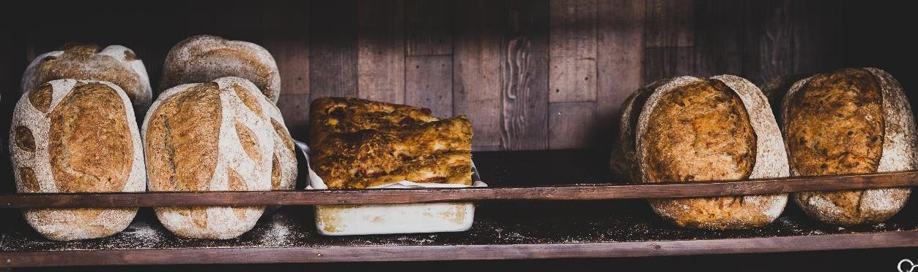
최종발표
AI Bakery Cashier
감자와 할미
담당 교수 허봉식
201915622 김민석 202180122 오유경

Slide 2
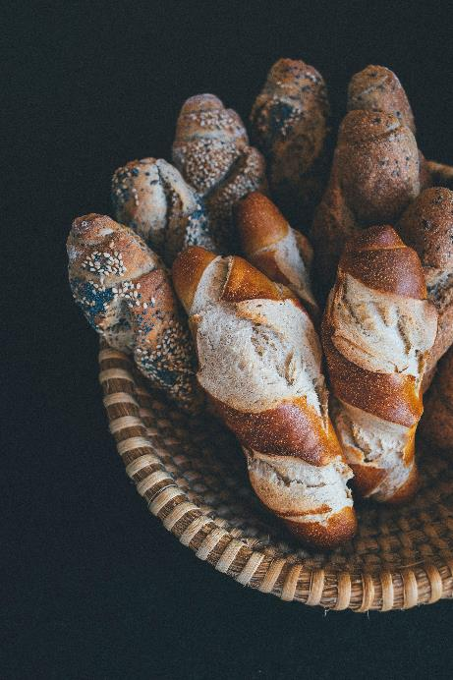
목차
01 / 개요 및 단계
02 / 개발 과정
03 / 향후 계획
04 / 시연

Slide 3
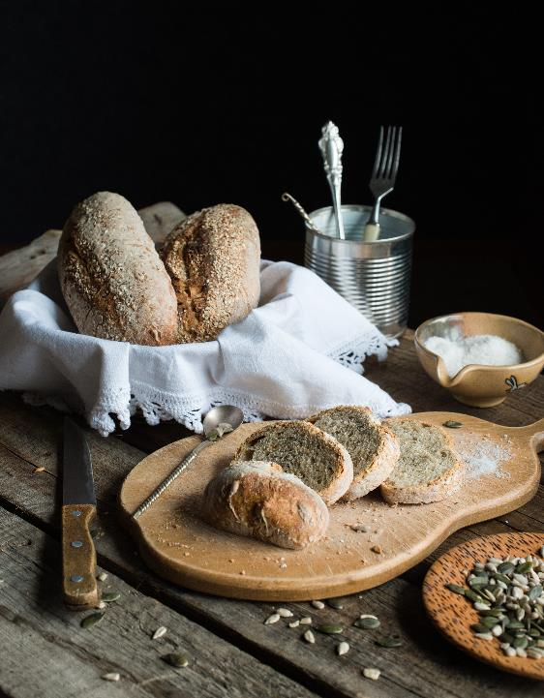
개요 및 단계

Slide 4

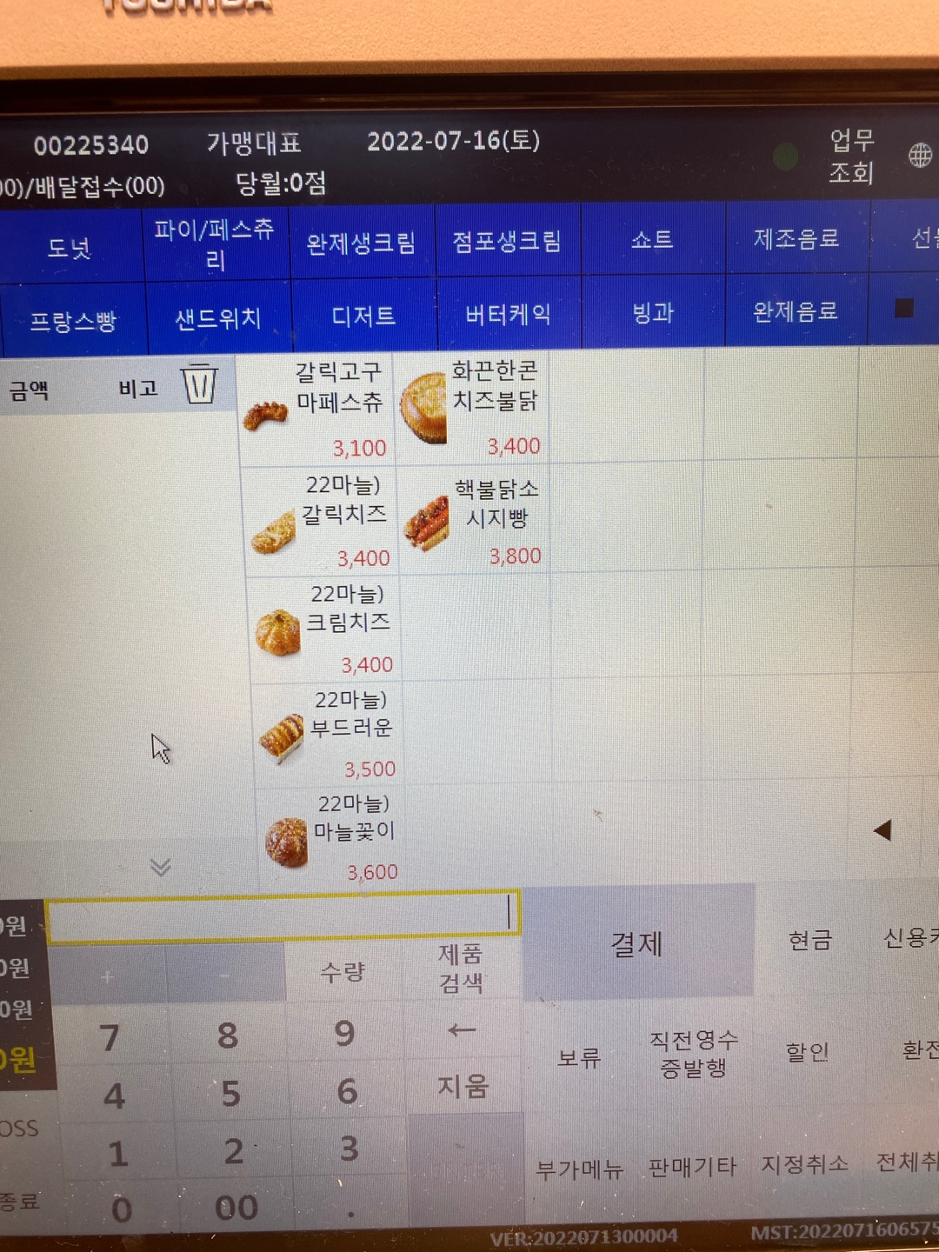





개요
POWERPOINT TEMPLATE DESIGN
PRESENTATION
PAPO PPT TEMPLATE SHARE
일상속의 불편함
AI를 이용하여 불편함 간소화
AI로 자동화

Slide 5



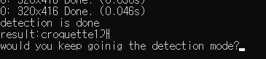
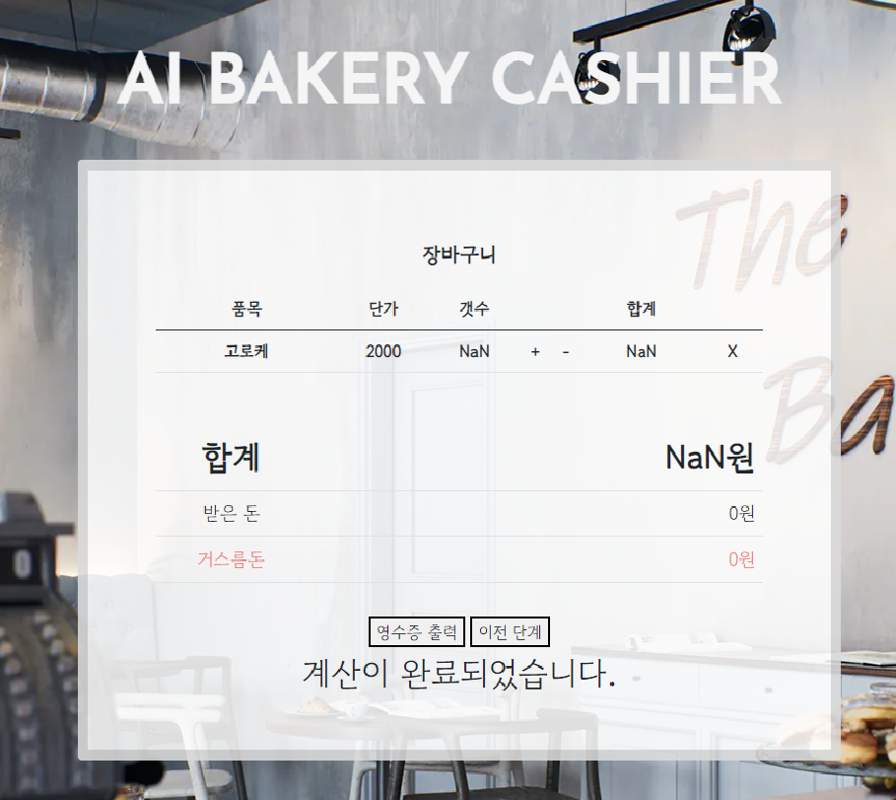




전체 단계

Slide 6
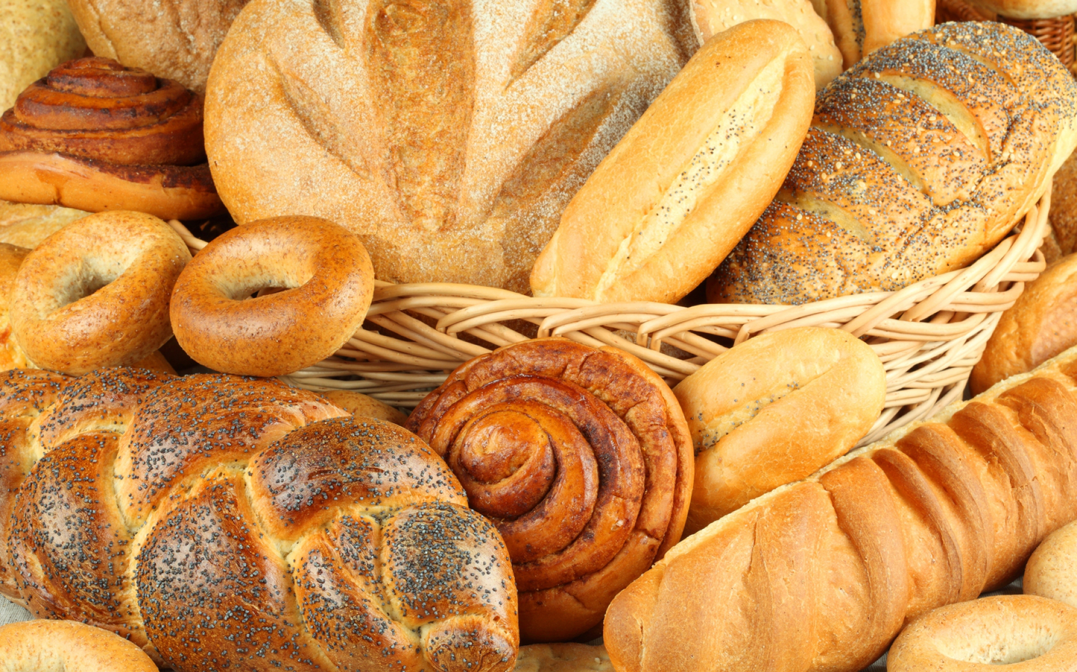
개발 과정

Slide 7

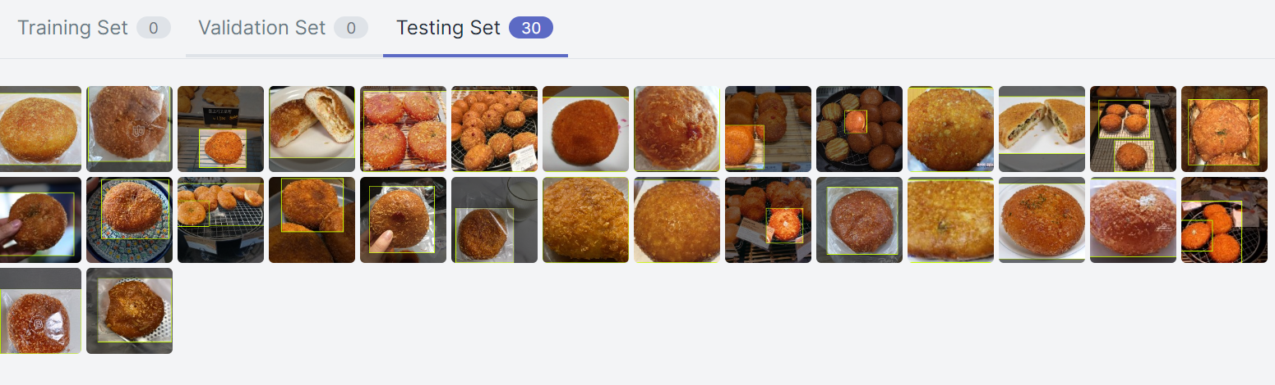
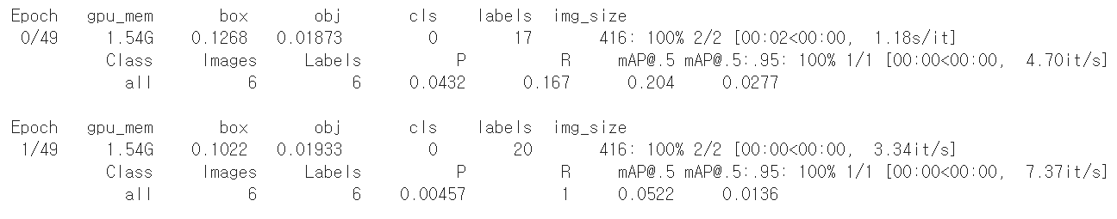
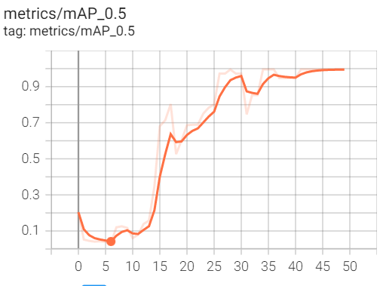

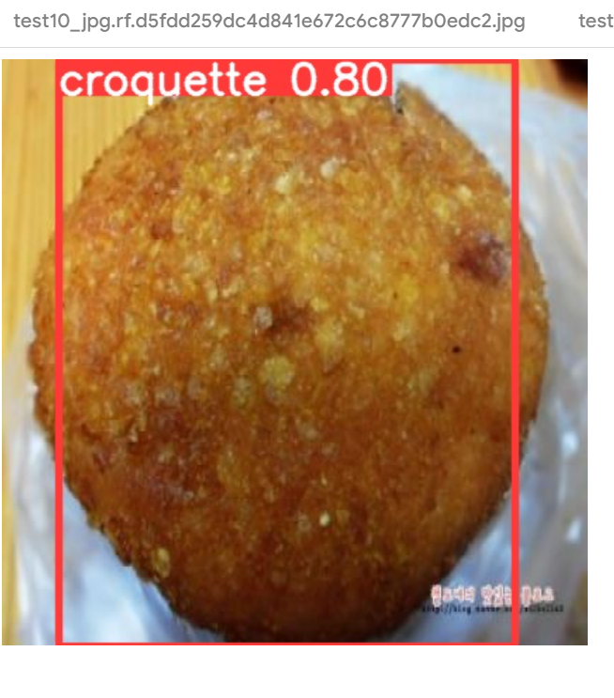
두
개발 과정
사진 훈련 및 레이블링 작업

Slide 8
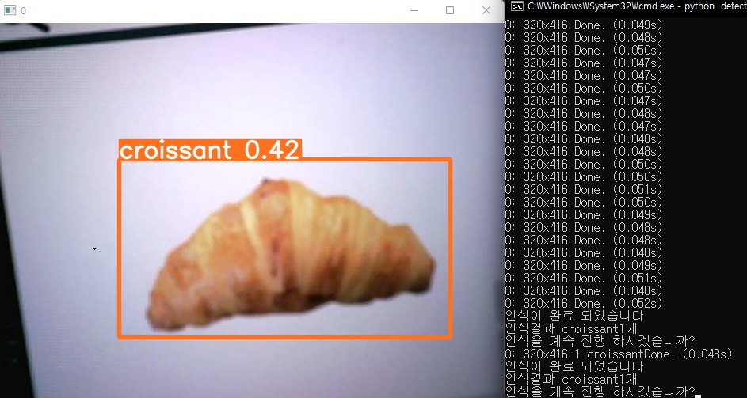
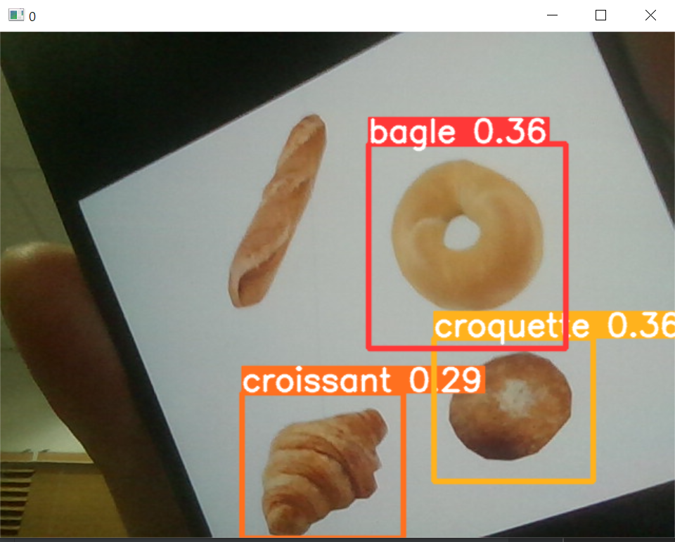
개발 과정

Slide 9
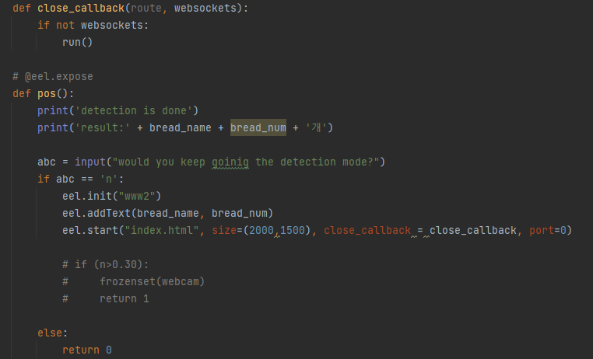

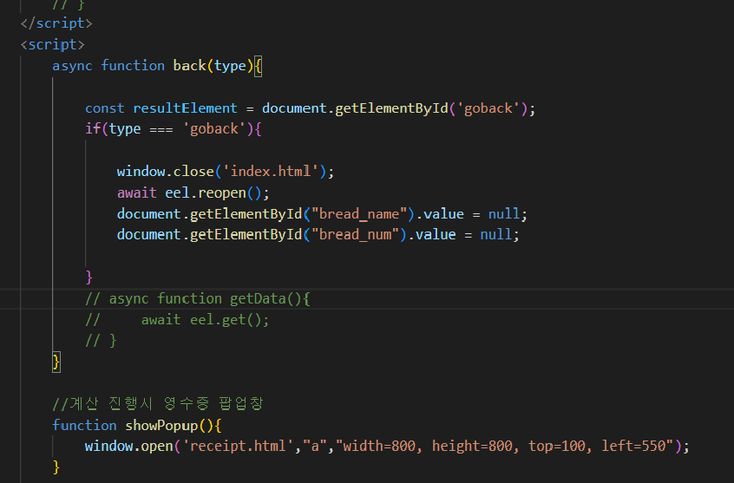


개발 과정

Slide 10
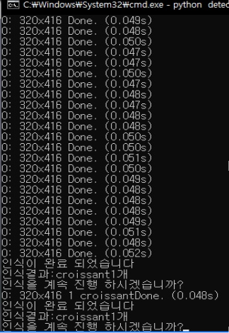
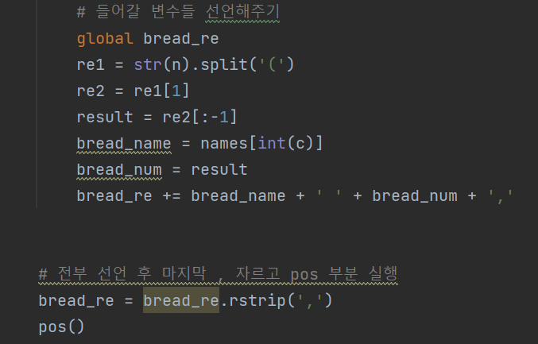
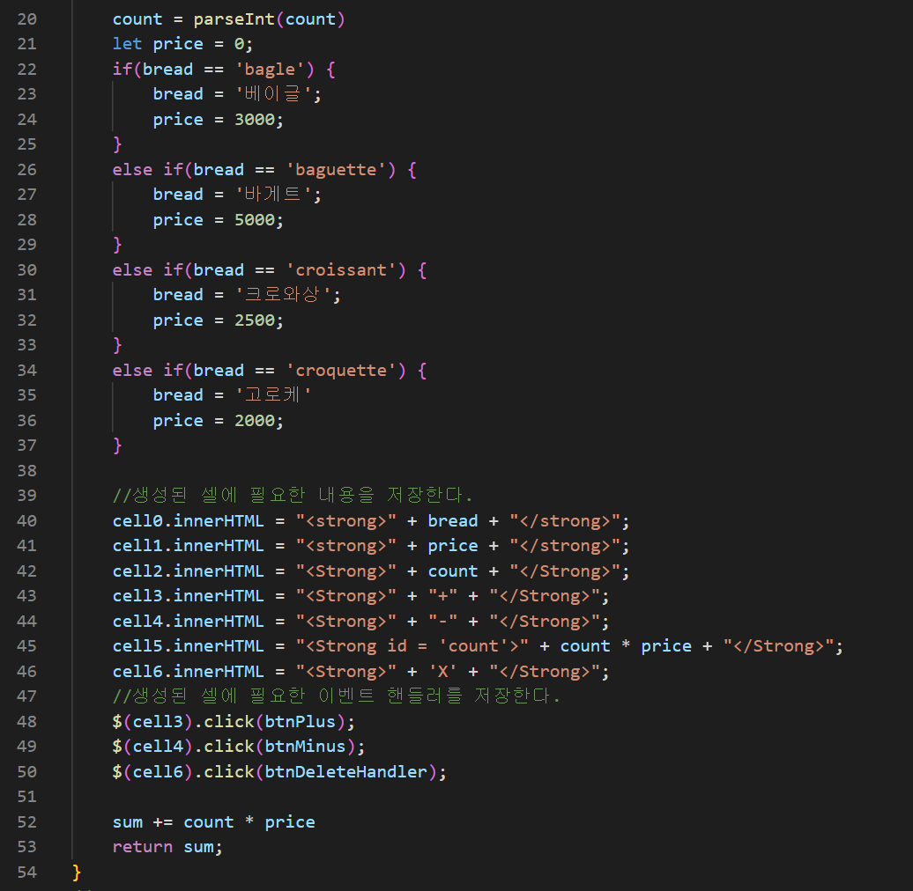
개발 과정
bagle 1,croquette 2

Slide 11
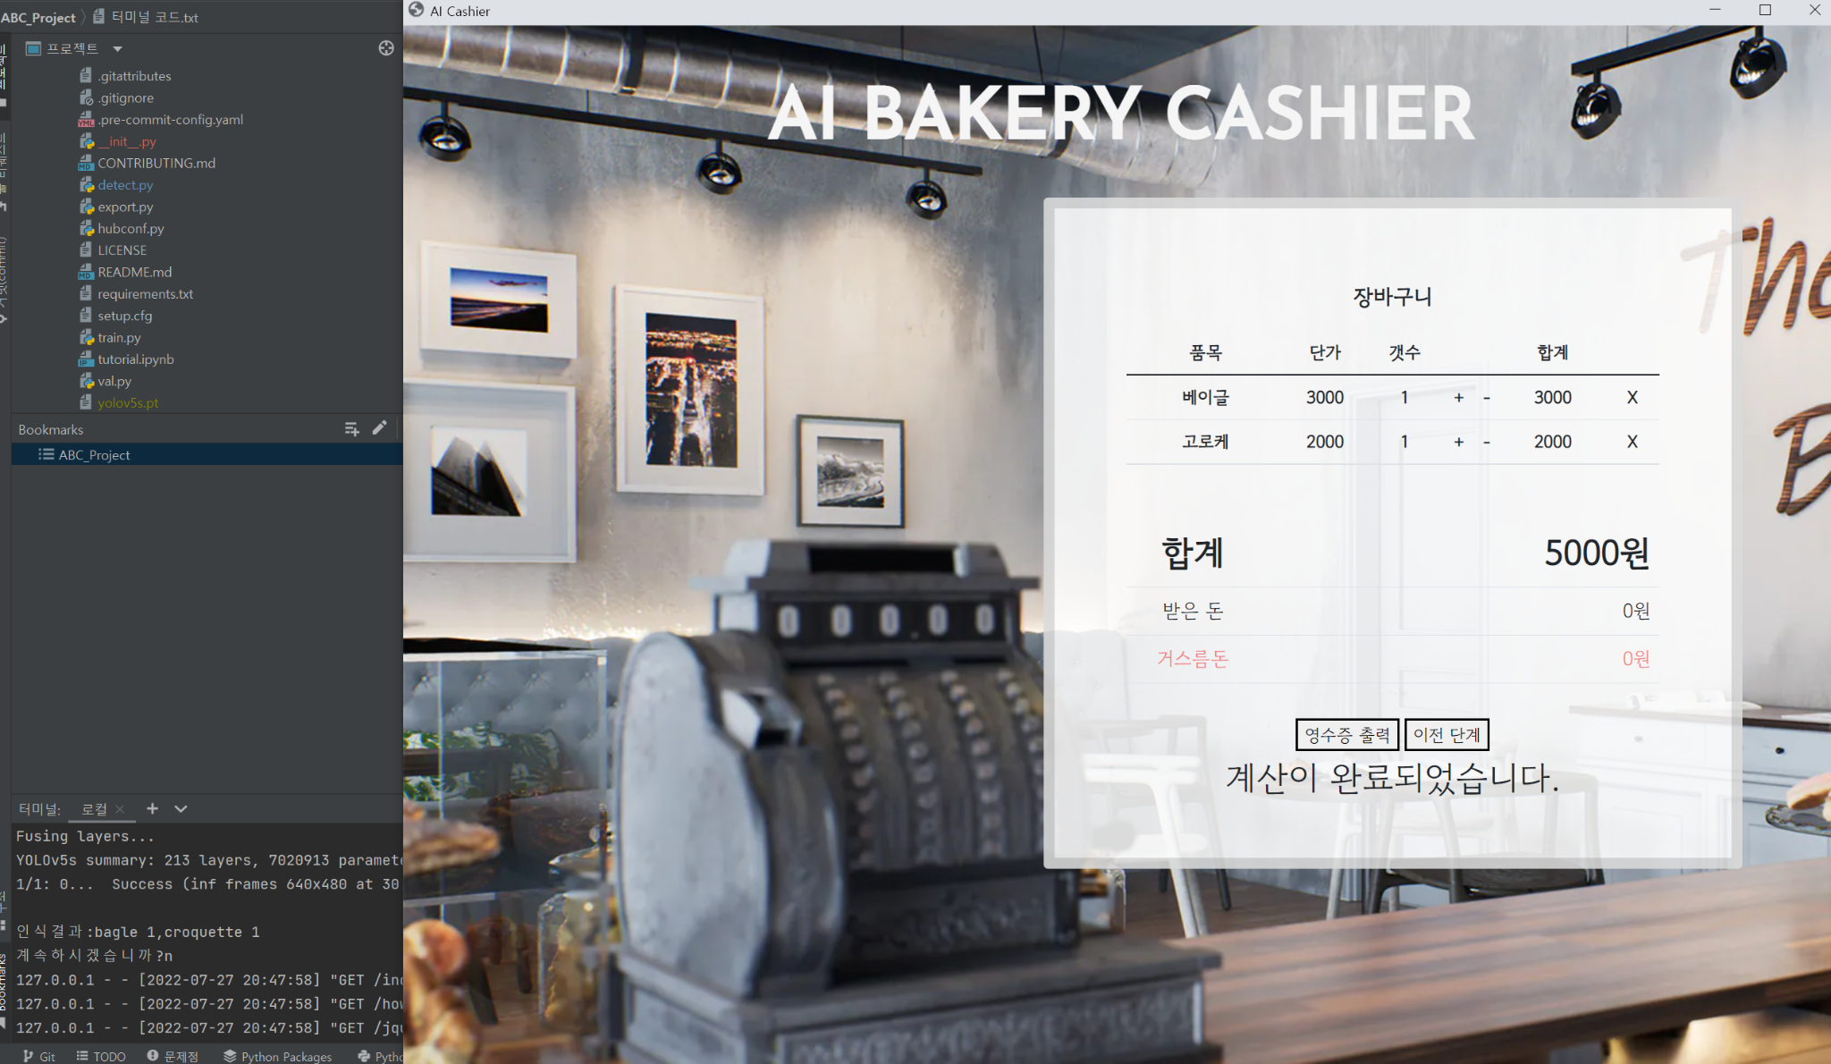
개발 과정

Slide 12
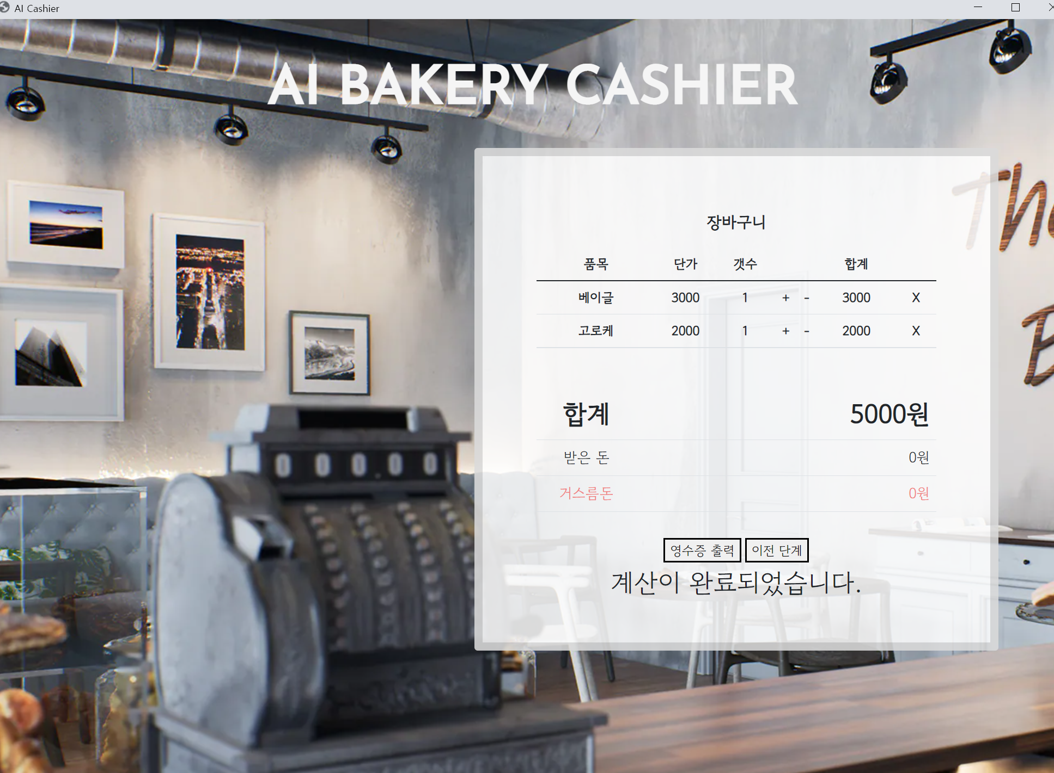
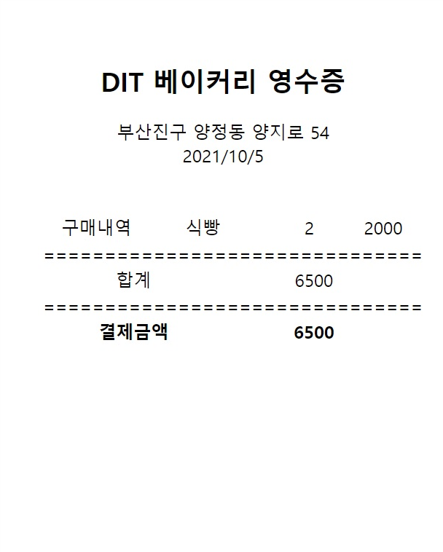
두
향후 계획
4000
4000

Slide 13
향후 계획

Slide 14
Hello

Slide 15
시연

Slide 16
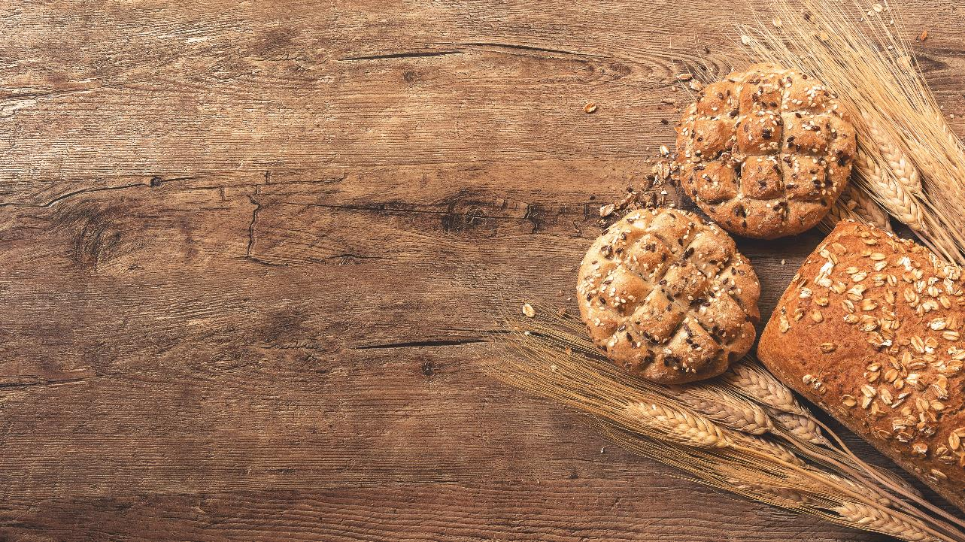
감사합니다

